Slide 1
МАХМУДОВ ЖАВОХИР

Slide 2
Mavzu: Men suniy intelektni rivojlantirishga va insoni xayotiga kirib kelishini makulayman.

Slide 3
Sun’iy intellekt innovatsion texnologiyalar bilan yashash tarzimizni butkul o‘zgartirdi. Sun’iy intellekt insoniyat hayotiga bo‘rondek kirib keldi va jamiyatning har bir sohasiga o‘z ta’sirini o‘tkazib, aql bovar qilmaydigan o‘zgarishlar yasadi. Sun’iy intellekt atamasi ilk bora 1956-yilda konferensiyada kiritilgan. Konferensiyaning muhokamasi fanlararo axborot texnologiyalari tabiiy til generatsiyasiga olib keldi. Internetning paydo bo‘lishi texnologiyaning jadal rivojlanishiga yordam berdi. Sun’iy intellekt texnologiyasi o‘ttiz yil davomida mustaqil texnologiya bo‘lgan, ammo hozirda ushbu texnologiya ilovalari hayotning barcha sohalarida keng tarqalib ulgurgan. Sun’iy intellekt AI qisqartmasi bilan tanilgan va inson aqlini mashinalarda qayta yaratish jarayoni hisoblanadi.

Slide 4
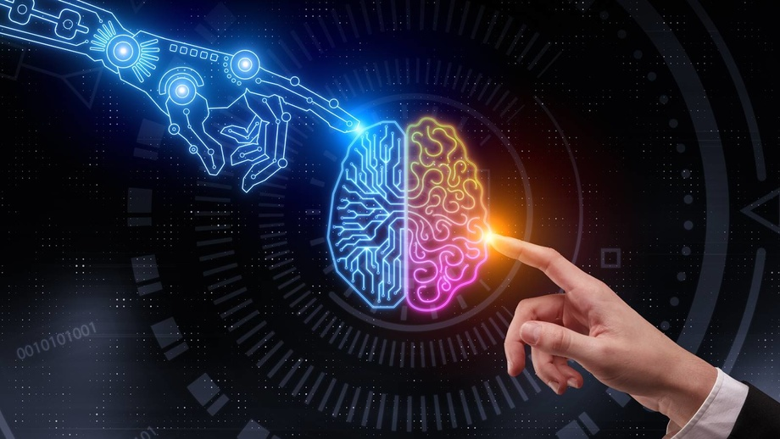
Gartner hisobotiga ko‘ra, sun’iy intellektni o‘zlashtirish 2018-2019 yillarda 4 foizdan 15 foizgacha o‘sgan. Ko‘pgina yangi va rivojlanayotgan texnologiyalar sun’iy intellektga kiritilgan. Gigant tashkilotlarning startaplari ish unumdorligini oshirish, ma’lumotlarni intellektual tahlil qilish uchun sun’iy intellektni joriy etish bo‘yicha yirik poygalardaishtirok etmoqda

